Slide 1


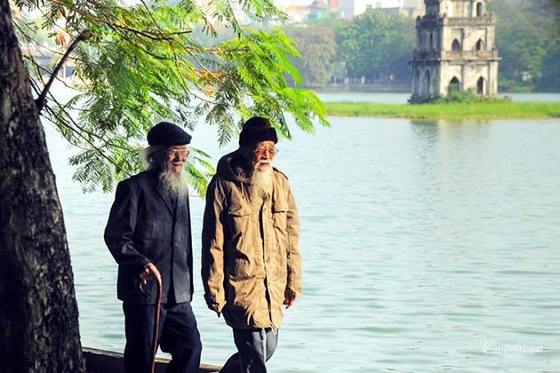

GIÁO DỤC ĐỊA PHƯƠNG
THÀNH PHỐ HÀ NỘI
CHỦ ĐỀ 7:
THIÊN NHIÊN VÀ CON NGƯỜI HÀ NỘI

Slide 2


* Năng lực đặc thù:
- Biết một số nét chính về vị trí địa lí và điều kiện tự nhiên của thành phố Hà Nội
- Nắm được một số hoạt động kinh tế ở thành phố Hà Nội
* Năng lực chung: Giao tiếp, hợp tác, giải quyết vấn đề và sáng tạo, tự chủ tự học.
* Phẩm chất: Yêu nước, chăm chỉ, trách nhiệm.

Slide 3





Slide 4
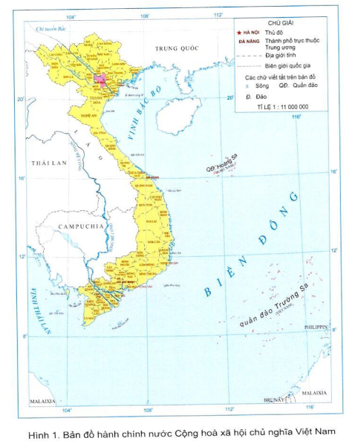
Đọc các ô thông tin trong tài liệu quan sát bản đồ hành chính Việt Nam và xác định vị trí địa lí của thành phố Hà Nội trên bản đồ

Slide 5


Slide 6
Tìm hiểu một số nét chính
về vị trí địa lí và điều kiện tự nhiên
của thành phố Hà Nội

Slide 7
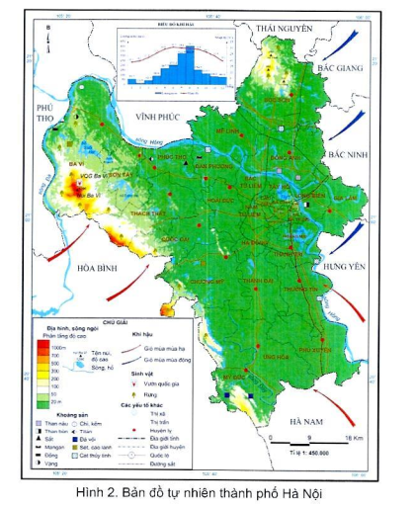
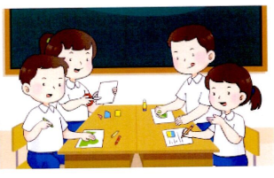
Đọc thông tin, quan sát hình ảnh và trả lời câu hỏi:
- Thủ đô Hà Nội tiếp giáp với các tỉnh/ thành phố nào ?
- Nêu đặc điểm nổi bật về địa hình và khí hậu của thành phố Hà Nội.
– Địa phương em ở tiếp giáp với quận/ huyện thị xã nào?
- Tìm hiểu và giới thiệu về địa hình của địa phương em.

Slide 8
Kết luận
Địa hình đồng bằng: chiếm diện tích lớn nhất thành phố
Địa hình núi: phân bố chủ yếu ở phía bắc và phía tây, thuộc loại núi thấp
Khí hậu Hà Nội mang đặc trưng khí hậu vùng Bắc Bộ với đặc điểm là nhiệt đới ẩm gió mùa

Slide 9
Tìm hiểu một số hoạt động kinh tế
ở thành phố Hà Nội

Slide 10
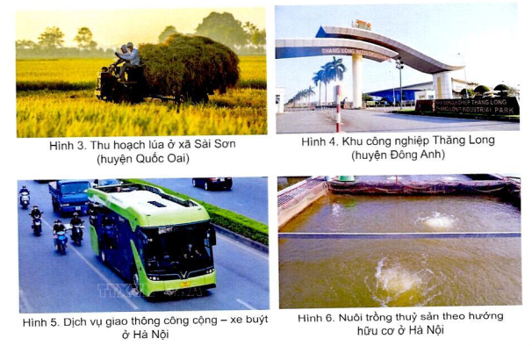

Đọc thông tin, quan sát hình ảnh thảo luận nhóm 2 và cho biết một số hoạt động kinh tế trên địa bàn thành phố Hà Nội

Slide 11
Kết luận
Hà Nội có nhiều lợi thế trong phát triển kinh tế và thu hút các nhà đầu tư trong và ngoài nước. Bên cạnh đó, các hoạt động sản xuất, phân phối, tiêu thụ hàng hoá trong các khu vực nông, lâm nghiệp và thuỷ sản; công nghiệp và xây dựng; dịch vụ đều góp phần phát triển kinh tế – xã hội Thủ đô

Slide 12

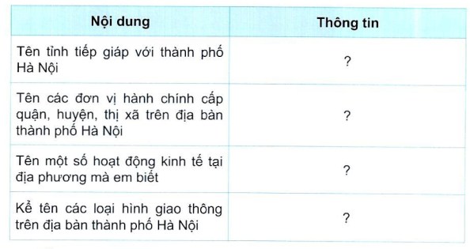
Lập bảng thông tin về vị trí địa lí, đặc điểm tự nhiên và một số hoạt động kinh tế của thành phố Hà Nội theo gợi ý sau
THỰC HÀNH

Slide 13


Slide 14


Kể tên một số hiện tượng, hành vi xâm hại đến môi trường tự nhiên, cảnh quan xung quanh nơi em ở và những việc làm thiết thực của em để bảo vệ môi trường xung quanh

Slide 15
Nhiệm vụ sau bài học
+ Sưu tầm những câu ca dao, tục ngữ hoặc câu thơ về thiên nhiên và con người Hà Nội.
+ Bài sau: Chủ đề 2: Lịch sử văn hóa truyền thống thành phố Hà Nội

Slide 16


